Slide 1
부품소재 산업협력 제언에 대한 진척상황 및 향후계획
한일신산업무역회의
발표자료
2011. 2. 25 (금)
이 덕 근
부품소재전문위원회 위원장
(한국생산기술연구원 센터장)

Slide 2
발표 순서
Ⅰ
대일 부품소재 무역수지 현황
Ⅱ
2010년 추진실적 및 2011년 추진계획
한일간 M&A 활성화를 위한 공동협력
한일 부품소재 클러스터간 연계협력 추진
부품소재 통계분류 체계화를 위한 공동연구
부품공용화 및 상호인증 확대 촉진
Ⅲ
향후 추진체계 및 추진일정

Slide 3
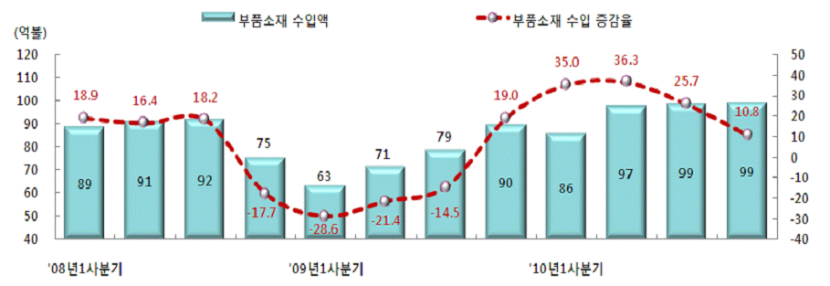
Ⅰ. 대일 부품소재 무역수지 현황
□ 대일 부품·소재 수출액 중 가장 큰 비중을 차지하고 있는 전자부품은 메모리
반도체(전년대비 49.5%)와 액정표시장치(20.2%)등의 수출 증가 영향으로
전년대비 32.1% 증가한 40억불 기록
< 대일 부품·소재 수출 실적과 증감률 추이 >
부품소재 수입액
부품소재 수입 증감율
‘08년 1사분기
‘09년 1사분기
‘10년 1사분기

Slide 4
Ⅰ. 대일 부품소재 무역수지 현황
□ 대일 부품·소재 수입은 대일 전산업 수입의 59.2%를 차지, ‘09년 61.3%
대비 비중이 소폭 감소하며 대일 무역의존도는 완화 추세
< 대일 부품·소재 수출 실적과 증감률 추이 >
부품소재 수입액
부품소재 수입 증감율
‘08년 1사분기
‘09년 1사분기
‘10년 1사분기

Slide 5
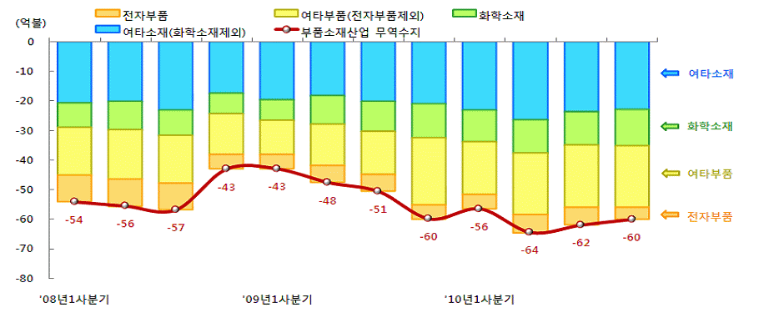
Ⅰ. 대일 부품소재 무역수지 현황
□ ‘10년 대일 부품·소재 무역수지는 243억불 적자를 기록하면서 대일 적자
의 절대액수는 증가하였으나, 전체 교역량에서 차지하는 비중을 고려할 때
대일의존도는 완화되고 있는 추세
< 대일 부품·소재 무역수지 실적과 증가액 추이>
전자부품
여타소재(화학소재제외)
여타부품(전자부품제외)
부품소재산업 무역수지
화학소재
여타소재
화학소재
여타부품
전자부품
‘08년 1사분기
‘09년 1사분기
‘10년 1사분기

Slide 6
Ⅱ. 2010년도 추진실적 및 2011년도 계획
한일간 M&A 활성화를 위한 공동협력
한일 부품소재 클러스터간 연계협력 추진
부품소재 통계분류 체계화를 위한 공동연구
부품공용화 및 상호인증 확대 촉진

Slide 7
Ⅱ. 2010년도 추진실적 및 2011년도 추진계획
1. 한일간 M&A 활성화를 위한 공동협력
한 국
일 본
국내 우량 기업 투자
(발굴&투자)
원천기술 보유
일본 기업 M&A
일본 기업
Value-Up
국내 기업
Value-Up
원천기술 이전(기술제휴)
한일 공동사업 추진
전략적 제휴
- 경영자원 교류/협력(유통망, 브랜드 등)
- 글로벌 시장 진출 협력(한중일)
Exit
(IPO 및 지분 매각)
◆ 한국기업의 장점은 현재 일본이 보유하고 있는 첨단기술에 대한 높은 이해도와 기술
흡수능력을 꼽을 수 있음. 또한 기술에 대한 빠른 Catch-up 능력, Speed감을 보유하
고 있는 것으로 평가됨

Slide 8
Ⅱ. 2010년도 추진실적 및 2011년도 추진계획
1. 한일간 M&A 활성화를 위한 공동협력
일본기업에 대한 M&A 부진 사유
◆ 일본내 관련 산업, 기업, 특히 기술에 대한 정확한 정보 및 분석 능력 부재
◆ 금융(자금 및 컨설팅), 환율, 송금, 국제회계, 국제법률 등에 대한 관련 전문지식 부족
◆ 일본기업 인수 이후의 조직 및 자산관리 등에 대한 사전 대비 부족 등
M&A 활성화 방안
◆ 먼저 국내기업의 일본진출을 위한 투자환경, 시장/경쟁/고객 진입형태 등 전반적
전략수립 필요
◆ 대상기업 발굴(Long & Short list 작성 포함), 기업가치 분석(Valuation), 인수협상
지원, 인수 후 가치증대 방안 마련
◆ 일본기업의 국내 투자유치를 위한 국내시장 및 투자환경, 경제 및 산업분석 등에
대한 사전 전략수립

Slide 9
Ⅱ. 2010년도 추진실적 및 2011년도 추진계획
1. 한일간 M&A 활성화를 위한 공동협력
추진실적
◆ M&A 워크샵 개최를 통한 분위기 조성
- 2010.4.2, COEX
◆ 한일 M&A 포럼 개최
- 일시 및 장소 : 2010.4.2(금), 무역센터 51층
- 주제 : 한일 M&A 현황 및 활성화방안
- 결과 : 민관 공동협력 사업으로 추진, M&A 간접지원 방안 협의 추진
◆ 한일간 M&A 펀드 결성을 위한 실무그룹 구성
- 2010.3.10, 한국무역협회
◆ 2009.4월 M&A통계시스템 구축(2009년도 거래 총494건)
◆ 한일M&A뉴스레터 발간(한일산업기술협력재단)
◆ 글로벌 M&A 데스크 정보제공 및 상담기능 강화 등
추진계획
◆ 한일 M&A 유관기관협의회 운영(년2회, 상/하반기)
- 일본측 법제 및 제도 등 개선요구사항 파악
◆ 한일 M&A 포럼 개최(년1회, 하반기)
⇒ 한국무역협회가 사업주체이나, 실질적인 M&A 추진 등 실무작업은 한국부품소재
기관협의회 M&A desk가 수행하는 2원화 방식으로 추진예정

Slide 10
Ⅱ. 2010년도 추진실적 및 2011년도 추진계획
한일 M&A 포럼 주요내용
◆ 주제: 한일 M&A 현황 및 활성화 방안
◆ 발표: 한국- 재영솔루텍, J&K, 딜로이트 안진, 벡스톤, KPG파트너스
일본- 일본LCA, 일본 SCS Global (벡스톤 일본측 파트너) (참석자 29명)
◆ 일본 M&A 기회 마련
- 국내 소비시장 뿐 아니라 삼성, LG, 현대 등 IT, 자동차 글로벌 대기업 및 부품/소재/
장비 분야에 두텁게 포진한 국내 중견기업들과의 비즈니스 기회를 유인책으로 제시
- 일본기업과 거래하는 경우, 시간을 충분히 들여 오너와의 신뢰관계를 형성해
M&A 기회를 포착하는 것이 매우 중요
◆ 일본 M&A 추진방법 관련
- 한일 M&A 적기로 민관 공동협력으로 추진하는 데 모두 공감하며, 일본기업 M&A
는 민감한 사안으로 官이 주도적으로 나서기 보다 간접적인 지원(M&A분위기 제고
및 인프라 구축지원)이 필요
→ M&A 간접지원방안 등은 지경부 및 유관기관과 추후 협의할 계획
- 일본 지방, 지역 중소 금융계회사들이 일본의 중소기업들에 대한 정보와 기업들에
대한 투자, 대출금 회수 문제 등이 있으므로, 먼저 이들과의 연결고리 형성이 필요
- 민간에서는 후계자 부재기업 등에 대한 양국 기업간 이해 관계 및 협력 추진이 가능
한 방향으로 민간의 적극적인 자금조달 및 M&A 참여 필요

Slide 11
Ⅱ. 2010년도 추진실적 및 2011년도 추진계획
2. 한·일 부품소재 클러스터 간 연계협력
추진실적
◆ 구미(대경권)-후쿠오카 제2회 산업교류전 개최
- 정부, 지자체, 경제단체 및 기업인 등 총 300여명 참석
- 전시회 참가 및 상담회 개최, 기업방문 등 대경권 미니클러스터 회원사 42개사 참여
- 양국 순환개최로서 규모 및 성과 확대 및 위상 강화
◆ JETRO(일본무역진흥기구) RIT사업 추진
- 오창(충청권)-오이타현 LSI클러스터 교류(한-일 국제공동R&D를 위한 MOU체결)
- 원주(강원권)-후쿠시마현 코오리야마 지역 교류(RIT 본 사업으로 채택)
- 부산(동남권)-스와市 교류
◆ 광주(호남권)-치토세∙도쿄 光클러스터 협력
- 교류단 파견 (일본 광산업진흥협회 및 치토세과학기술대학과 상호 교류 협의)
- 한중일 컨퍼런스 개최(2010.11.17, 광주 김대중컨벤션센터)
* 매년 3국 순환개최 예정
◆ 동남권-키타큐슈시 교류협력사업
- 정부(큐슈경제산업국) 및 유관기관 실무자 상호방문 및 협력방안 논의
* RIT(Regional Industry Tie-up, 2006착수)

Slide 12
Ⅱ. 2010년도 추진실적 및 2011년도 추진계획
추진계획
◆ ‘뉴비즈니스창출연구회’(가칭) 설치운영 추진
- 조직구성 및 운영관리 체계 마련
- 양국 산업클러스터 사업의 성과 공유
- 커뮤니티 활성화를 통한 정보 교류
- 향후 발전방안에 대한 공동 맵 수립
◆ 부품소재 클러스터 실무자 정기교류회의
- 정부 및 관련기관 실무자 정기모임
- 旣구축 협력채널간 성과 확대
◆ 한일 부품소재 세미나 개최
- 양국 산학연관 전문가 초청 강연 및 전문가 상담을 통한 글로벌 경쟁력 도모
- 참가자 스펙트럼 확대(정책 실무자 외 사업 관계자 전반에 걸친 섭외) 강화
◆ 인재교류
- 기관 및 기업 실무자 교육
- 일본 우수퇴직인력 초청 및 기업매칭
- 대학생 교류 프로그램 등

Slide 13
Ⅱ. 2010년도 추진실적 및 2011년도 추진계획
3. 부품소재 통계분류 체계화를 위한 공동연구
추진실적
◆ 국제 표준산업분류(ISC)와 무역품목분류(일본:J-HS, 한국:K-HS)의 효율적 연계방안
검토 및 기존 연구자료 분석
→ 상품분류의 개정에 따른 무역통계의 변환(野田容助, JETRO, 2001)
양국 산업분류표의 수집분류에 따른 데이터 분석 및 결과 검토
한일 부품소재 통계분류체계 연계 및 공동활용을 위한 사업 액션플랜 검토
- 액션플랜 작성(2010.6월), 액션플랜 검토회의(2010.12월)
추진계획
◆ 한일 부품소재 분류체계를 표준화하여 양국의 부품소재 현황, 산업구조 분석, 향후
FTA 체결 등 통계의 분석 · 활용을 통한 발전방안 모색
◆ *부품소재 통계분류 체계화를 위한 협의체를 구성하고 연 3~4회의 회의를 거쳐,
통계분류 표준화를 위한 기반 구축. 필요시, JETRO 서울센터 담당자를 초빙하여
관련 의견 협의
* 지경부, 통계청, 표준협회 등 관련 산·학·연·관 전문가 집단
- 1회차 주제로 「양국의 통계분류 체계 분석」 진행, 향후 필요한 주제를 정함
- 최종회는 양국(일본측 협의회) 합동으로 한일간 부품소재 통계분류 체계화를 위한
종합 세미나 개최, 양국 협의체가 논의한 사항 중 접근 가능한 부분부터 표준화 논의

Slide 14
Ⅱ. 2010년도 추진실적 및 2011년도 추진계획
4. 부품 공용화 및 상호인증 확대 촉진
추진실적
◆ 아시아인증협의체(ANF) 동경총회 참가 및 부품인증 논의
- 아시아인증협의체(ANF)를 통해 아시아 공동인증제도 구축 도모
- 일본 JQA와 부품공동인증 추진 합의
- 일본기업 초청 아시아인증제도 세미나 개최
· 일시 및 장소 : 2010. 12. 01, 동경 JQA본사
추진계획
◆ ANF 특별회의(2011년 6월 중국 개최, CQC 주최)
- 부품공동인증, ROHS인증, 탄소저감인증 등 세부요건 논의
◆ ANF 정기총회(2011년 11월 베트남 개최, QUATEST2 주최)
- 공동인증 추진방향 설정 및 요건 결정
◆ 부품공용화 및 공동인증제도 구축을 위한 프로젝트 연구
- 부품분야 한일간 공용화 필요성 및 가능성 연구
- 한일간 부품 공동인증제도 구축방안 도출
- 일본의 TBT 규제 현황 조사 및 국제제도와 차이 분석을 통해 일본 정부의 규제완화
요청을 위한 정책연구

Slide 15
Ⅱ. 2010년도 추진실적 및 2011년도 추진계획
아시아인증기관협의회(ANF) 도쿄총회 주요내용
◆ 각 위원회 보고
- 신규회원인 베트남 QUATEST 3 심사결과 보고 등
◆ ANF 사업현황
- ANF회원간 MLA(다자간상호인정협정)기반 상호인정활동현황 실적보고
- 기관별 신청 현황 및 국가 간 MRA 체결현황 보고
- ANF 마크 인증제도 사업방안 검토(개발, 홍보 등) 등
◆ 신규회원영입
- 신규회원후보 베트남에 대해 만장일치 회원가입 승인
- 태국 TISI, 인도네시아, 말레이시아 등 ASEAN가입국 회원확대발판 마련
- ASEAN 회의 시 ANF 대표단 파견하여 홍보활동 제안
◆ ANF 신임 회장단 선출
- 현재 회장기관인 CQC(일본) 및 부회장 기관 KTL(한국) 연임 만장일치로 동의
- 2011-2012까지 2년간 회장단 활동수행
◆ ANF 사무국 이관
- CQC에 ANF 사무국 및 웹사이트 관리업무 이관 완료
- 공석인 사무국장직은 우선 ANF 회장이 대신 수행키로 함
* MLA(Multilateral Recognition Arrangement: 다자간 상호인정협정)
* MRA(Mutual Recognition Agreement: 상호인정협정)
* CQC(China Quality Certification Centre: 중국품질인증센터)
* KTL(Korea Testing Laboratory: 한국산업기술시험원)
* ASEAN(Association of SouthEast Asian Nations: 동남아시아국가연합)

Slide 16
Ⅱ. 2010년도 추진실적 및 2011년도 추진계획
주제별 활동에 대한 평가(요약)
한일M&A 활성화 | ㅇ 민간부문에서의 탐색.협상은 점차 활성화되고 있음 ㅇ 공적지원부분은 연구회 교류, 공동연구 등 연계필요
클러스터간 연계협력 | ㅇ 2010년 들어 지역혁신클러스터간 교류는 크게 확대 ㅇ 실질적 상호이익창출 프로그램 확충 필요
통계분류의 체계화 | ㅇ 양국간 필요성 인식 등 기본 공감대는 형성되고 있음 ㅇ 사전적 연구와 실제적 추진협의체 구축이 시급
부품공용화 및 상호인증확대 | ㅇ 부품공용화 필요성은 인식하나, 실제 추진은 어려운 실정 ㅇ 상호인증확대는 ANF를 통하여 착실히 추진토록 함
□ 양국 정부로부터의 답변서를 반영하여 수행기관에서는 주제별 추진에
필요한 조직구성 및 소요예산 확보가 긴요하며,
한국부품업체 기술수준향상으로 협력관계로 진전되고 있는 민간부문의
상황을 반영하여 연계협력을 다각도로 강화하는 게 중요

Slide 17
Ⅲ. 향후 추진 체계 및 추진일정
추진체계
세부사업
수행기관
(한일경제협회)
총 괄 기 관
한일 M&A 활성화를 위한
공동협력
韓: 한국무역협회
부품소재투자기관협의회
日: 일본M&A연구회
중소기업기반정비기구
한일 부품소재 클러스터
연계협력
韓: 한국산업단지공단
日: TAMA협회, 전국이노베이션
추진기관네트워크 등
부품소재 통계분류 체계화를
위한 공동연구
韓: 한국산업기술진흥원
日: 일본기계진흥회
부품공용화 및
상호인증 확대 추진
韓: 한국산업기술시험원
日: 일본품질보증기구
추진일정
2011.02, 세부사업별 사업계획서 작성 (각 수행기관)
2011.03, 사업계획확정 및 실행착수

Slide 18
감 사 합 니 다
이 덕 근
부품소재전문위원회 위원장
(한국생산기술연구원 센터장)

